Slide 1




Interfata aplicatiei software
batir.daniel@elev.cihcahul.md

Slide 2
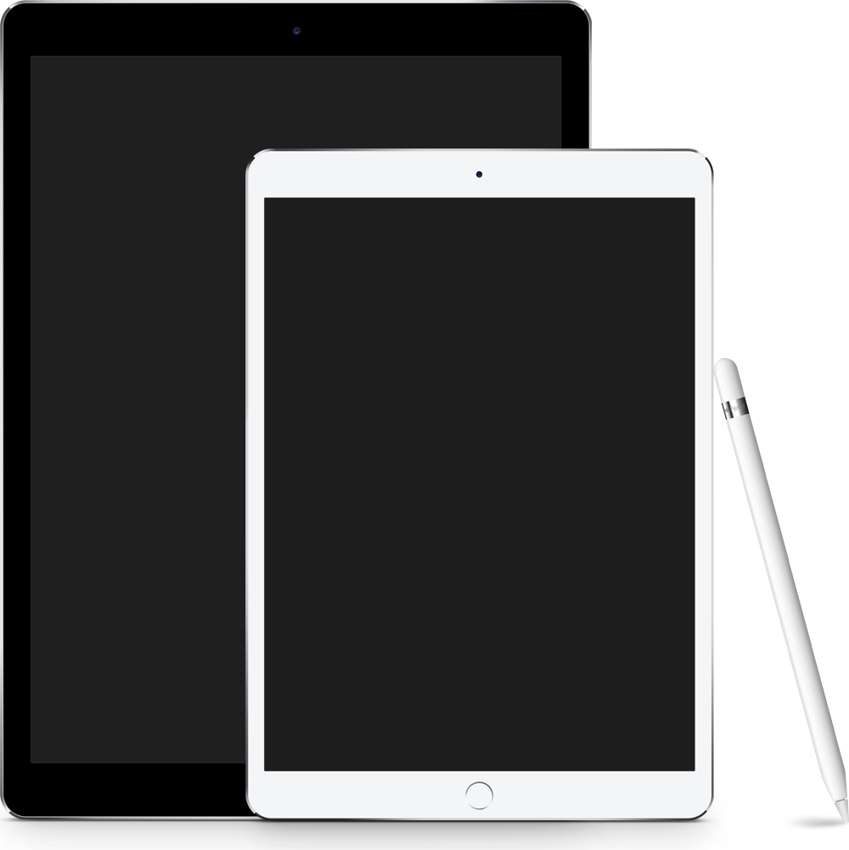


Ce este o interfata de aplicatie software
O interfață de aplicație software (API) este un set de reguli și protocoale care permit interacțiunea între diferite aplicații software. Aceasta facilitează comunicația și interoperabilitatea între aplicații distincte, permițându-le să partajeze date și funcționalități.
API-urile pot fi clasificate în funcție de modul în care sunt utilizate. API-urile interne sunt utilizate de către dezvoltatorii de aplicații pentru a accesa funcționalități interne ale aplicației, în timp ce API-urile externe permit accesul la funcționalități ale altor aplicații sau servicii web.

Slide 3
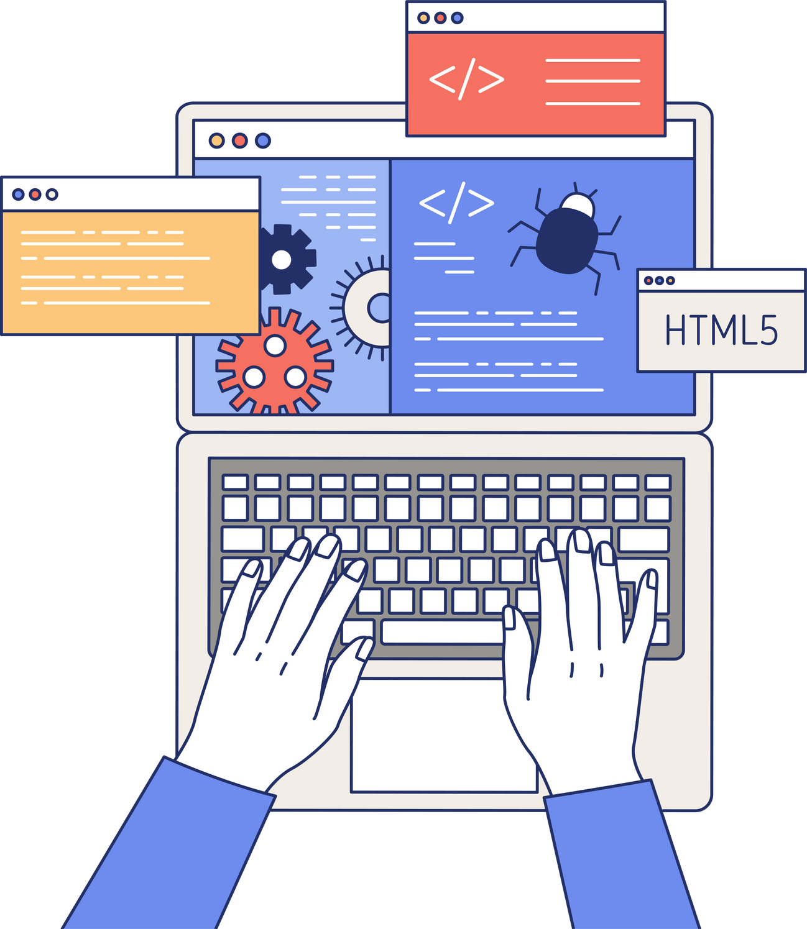
Rolul unei interfete de calitate in experienta utilizatorului
Interfața de calitate joacă un rol critic în experiența utilizatorului. O interfață bine proiectată și implementată poate îmbunătăți semnificativ experiența utilizatorului și poate crește gradul de satisfacție.
Printre principalele beneficii ale unei interfețe de calitate se numără:
Ușurința de utilizare: O interfață bine proiectată și implementată trebuie să fie ușor de utilizat și să furnizeze utilizatorului informațiile și funcționalitățile de care are nevoie într-un mod intuitiv.
Eficiența: O interfață de calitate ar trebui să permită utilizatorului să își îndeplinească sarcinile într-un mod rapid și eficient. Acest lucru poate fi realizat prin utilizarea de funcționalități cum ar fi shortcut-uri și taste de acces rapid.

Slide 4






Probleme de vizualizare
Caractere prea mici sau prea mari
Problemele de vizualizare a unui software includ:
Automated customer service
Caractere prea mici sau prea mari: Dimensiunea incorectă a caracterelor poate face dificilă citirea informațiilor sau poate provoca oboseală la ochi. Este important ca fonturile să fie de dimensiune adecvată și să aibă un contrast adecvat față de fundal.
Folosirea culorilor neinspirate sau jarring: Culorile inadecvate sau o combinație neinspirată de culori poate face dificilă citirea informațiilor sau poate fi deranjantă pentru ochi. Este important să se folosească culori care să fie plăcute și ușor de citit.
Folosirea culorilor neinspirate sau jarring
Textul neclar sau neorganizat

Slide 5
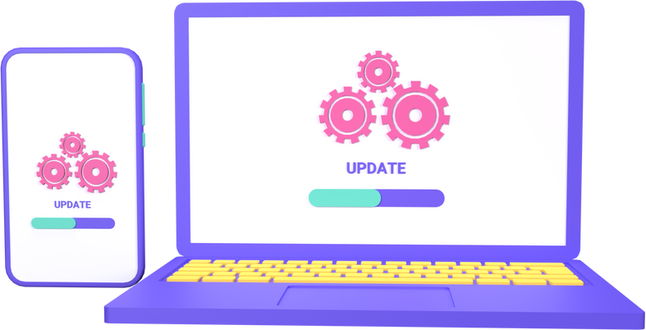
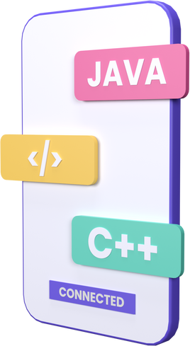
Probleme de navigare
Simplificați meniurile
Utilizați o bară de căutare
Folosiți o structură clară de navigare
Simplificați meniurile: Dacă meniurile sunt prea complexe, încercați să le simplificați. Acest lucru poate include consolidarea sau eliminarea unor opțiuni, gruparea elementelor similare și utilizarea unor titluri mai clare.
În cazul în care butonul de navigare nu este ușor de găsit, căutați o bară de căutare pe site-ul respectiv și utilizați-o pentru a găsi pagina sau informația dorită. Încercați să urmați o structură clară de navigare, care să fie ușor de înțeles și intuitivă. Acest lucru poate include utilizarea unei scheme de culori și fonturi consistente, precum și organizarea elementelor pe pagina într-un mod clar și logic.
Linkurile interne și externe pot fi foarte utile pentru a vă ajuta să navigați mai ușor pe un site web. Linkurile interne vă pot ajuta să navigați rapid la alte părți ale site-ului, iar linkurile externe vă pot ajuta să accesați resurse utile sau informative.

Slide 6
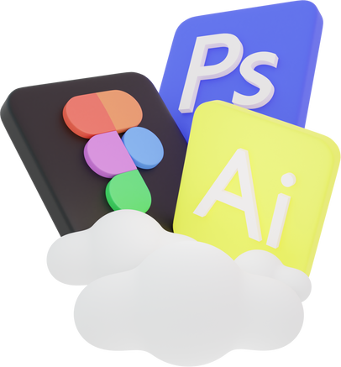

Probleme de functionalitate
Functionalități ascunse sau greu de accesat
Lipsa de feedback pentru utilizator
Utilizatorii au nevoie de un feedback constant din partea aplicației pentru a înțelege dacă acțiunile lor sunt corecte sau nu. Dacă aplicația nu oferă niciun fel de feedback, utilizatorii pot fi confuzi și nu vor ști dacă acțiunile lor sunt sau nu valide.
Dacă unele funcționalități sunt ascunse în meniuri complicate sau sunt greu de găsit, utilizatorii ar putea să nu poată să profite de ele. Acest lucru poate fi frustrant și poate reduce eficiența utilizatorului.
Mesaje de eroare neclare sau lipsite de ajutor contextual
Dacă aplicația sau website-ul afișează mesaje de eroare neclare sau lipsite de ajutor contextual, utilizatorii ar putea să nu înțeleagă ce trebuie să facă pentru a rezolva problema. Acest lucru poate duce la confuzie și frustrare, ceea ce poate reduce încrederea utilizatorului în aplicație sau website.

Slide 7


Probleme de compatibilitate
Acestea sunt câteva exemple de probleme de compatibilitate pe care utilizatorii le pot întâmpina în timp ce folosesc o aplicație sau un website:
Interfața neoptimizată pentru diverse dispozitive
Dacă aplicația sau website-ul nu este optimizat pentru diferite dimensiuni și rezoluții ale ecranelor, utilizatorii ar putea să întâmpine probleme în utilizarea acestora. Interfața trebuie să fie adaptată la dimensiunile și caracteristicile fiecărui dispozitiv utilizat.
Încărcare lentă a paginilor sau a butoanelor:
Dacă paginile sau butoanele aplicației se încarcă lent, utilizatorii ar putea să se simtă frustrați și să aibă impresia că aplicația este ineficientă sau neperformantă. Timpul de încărcare trebuie să fie cât mai scurt posibil pentru a asigura o experiență plăcută utilizatorilor.

Slide 8
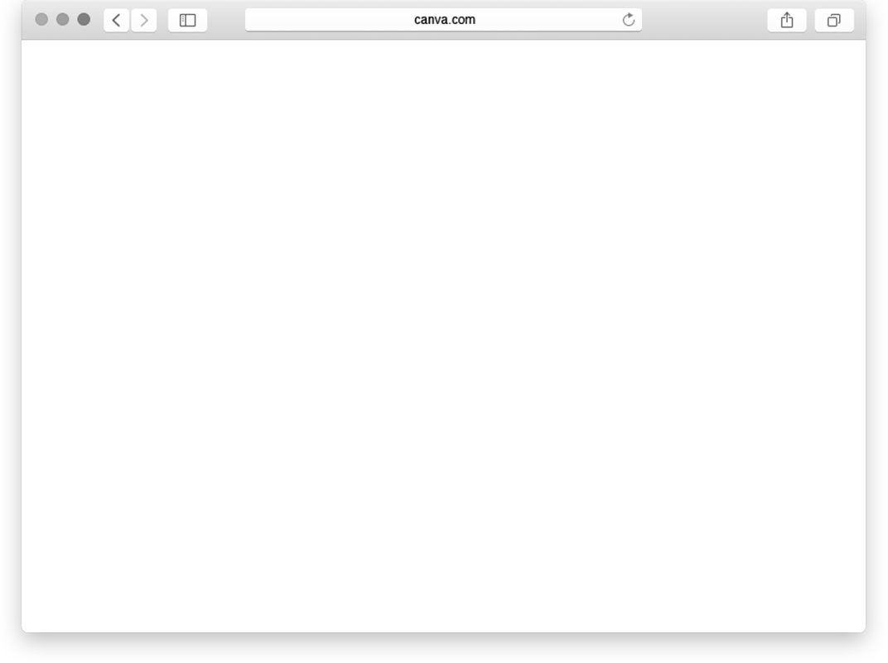
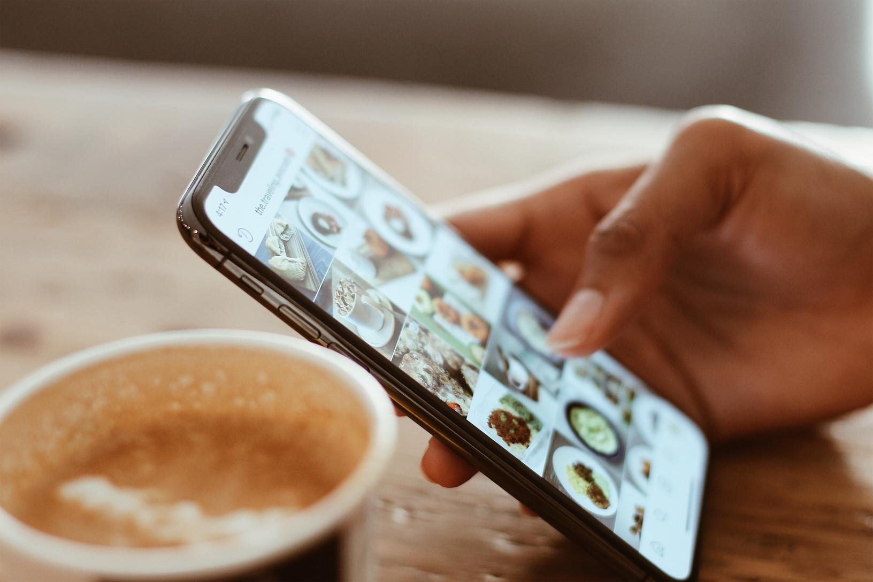
Exemple de defecte de design
Acestea sunt câteva exemple de defecte de design pe care utilizatorii le pot întâmpina în timp ce folosesc o aplicație sau un website:
Confuzie cu privire la fluxul de navigare
Dacă fluxul de navigare este confuz sau neclar, utilizatorii ar putea să nu poată găsi informațiile sau funcționalitățile de care au nevoie. Acest lucru poate duce la frustrare și la pierderea interesului utilizatorului.
Confuzie cu privire la fluxul de navigare
Utilizarea culorilor inadecvate poate fi un defect de design major, deoarece poate duce la probleme de legibilitate sau poate fi dezorientant pentru utilizator. De exemplu, un text cu culoarea foarte deschisă poate fi greu de citit sau poate fi confundat cu un fundal alb.

Slide 9

Solutii pentru imbunatatirea interfetei de aplicatie software
Acestea sunt câteva soluții pentru îmbunătățirea interfeței de aplicație software:
Simplificarea interfeței: Interfața trebuie să fie cât mai simplă și mai intuitivă posibil, astfel încât utilizatorii să poată naviga și să găsească rapid informațiile de care au nevoie. Designul trebuie să fie clar și coerent pentru a evita confuzia utilizatorilor.
Utilizarea unui design responsiv: Interfața trebuie să fie adaptată la diferite dimensiuni și caracteristici ale dispozitivelor utilizate. Acest lucru poate fi realizat prin utilizarea unui design responsiv, care se ajustează automat la dimensiunea ecranului utilizatorului.
Menținerea consistenței: Consistența este importantă în designul interfeței pentru a asigura că utilizatorii sunt familiarizați cu designul și se pot orienta rapid în aplicație. Acest lucru poate fi realizat prin utilizarea acelorași modele de design pentru diferite elemente ale interfeței, cum ar fi butoanele, meniurile, culorile și fonturile.

Slide 10


Efortul depus pentru imbunatatirea interfetei este unul important pentru succesul aplicatiei software.
Este adevărat că efortul depus pentru îmbunătățirea interfeței este unul important pentru succesul unei aplicații software. Interfața este interfața principală prin care utilizatorii interacționează cu aplicația și decizia lor de a utiliza sau nu aplicația poate fi influențată de aspectul și simplitatea interfeței.
O interfață intuitivă și ușor de utilizat poate reduce frustrarea utilizatorilor și poate crește eficiența lor în utilizarea aplicației. În plus, o interfață bine proiectată poate ajuta la creșterea utilizării aplicației și poate atrage noi utilizatori.

